Slide 1
Szakvizsga projekt AnRoTa Bútorda
Egy olyan weboldal ami egyedi méretekkel lehet rendelni bútorokat és hozzá tartozó szolgáltatásokat.

Slide 2
Weboldal lényege!
Online tervezővel egyénileg megadott paraméterekkel megszerkesztheti a kívánt bútorokat
A gyártó ez után küld egy ajánlatot a tervezésnek megfelelően
Az elkészült megrendelés összeszerelését egy foglaló rendszerben tudja lefixállni (munkaidő és ár kalkulációval)
Ha a megrendelő szeretné összerakni, abban a DIY oldal segítene
Webshop ami használt bútorokkal foglalkozik, vagy esetleg bérbeadással (gyártó által)

Slide 3
Tervezői modul
Viszonylag egyszerű felépítésű
Pár kiválasztható bútor jelleg (pl. konyhai, előszobai, nappali)
Választható anyag (fa, furnéros vagy festett)
Front választó (minták, anyag, stb. )
Extra választó (fiók, akasztó, polc, stb. )
Megjegyzés a gyártó felé

Slide 4
Időpont foglaló modul
A legyártott bútorok összeszereléséhez vagy máshonnan beszerzett bútorok szerelését is
A regisztrációhoz kötött pontos adatokat tartalmazó (GDPR-nak megfelelő) user tudna kérni időpontot, úgy ahogy neki megfelelne egy adott időkeretben (pl. H-P 8-18ig)
Google maps integráció
A foglalásról értesítő küldő

Slide 5
DIY aloldal
Videók (pl linkek Youtube és egyéb oldalakról)
Saját feltöltésű videók
Leírások, tanácsok (mi kell, vagy hogy kezd el, stb.)
Regisztráció után saját videó feltöltése
Esetleg chat vagy fórum

Slide 6
Webshop modul
Használt bútorok adás vétele (hibás hiányos új stb. )
Bérbeadható bútorok (fotózásra kelléknek forgatásra stb. )
Esetleg opcióként bútor kereső (pl. külső források bevonásával)

Slide 7
Oldal szerkezet tervezet
AnRoTa Főoldal
Kapcsolat
Tervező
Szolgáltatásaink
Webshop
DIY

Slide 8
Feladatok felosztása
- közös tervezés
- Front End: Andrea / Tamás
- Back End: Róbert / Tamás /Andrea

Slide 9
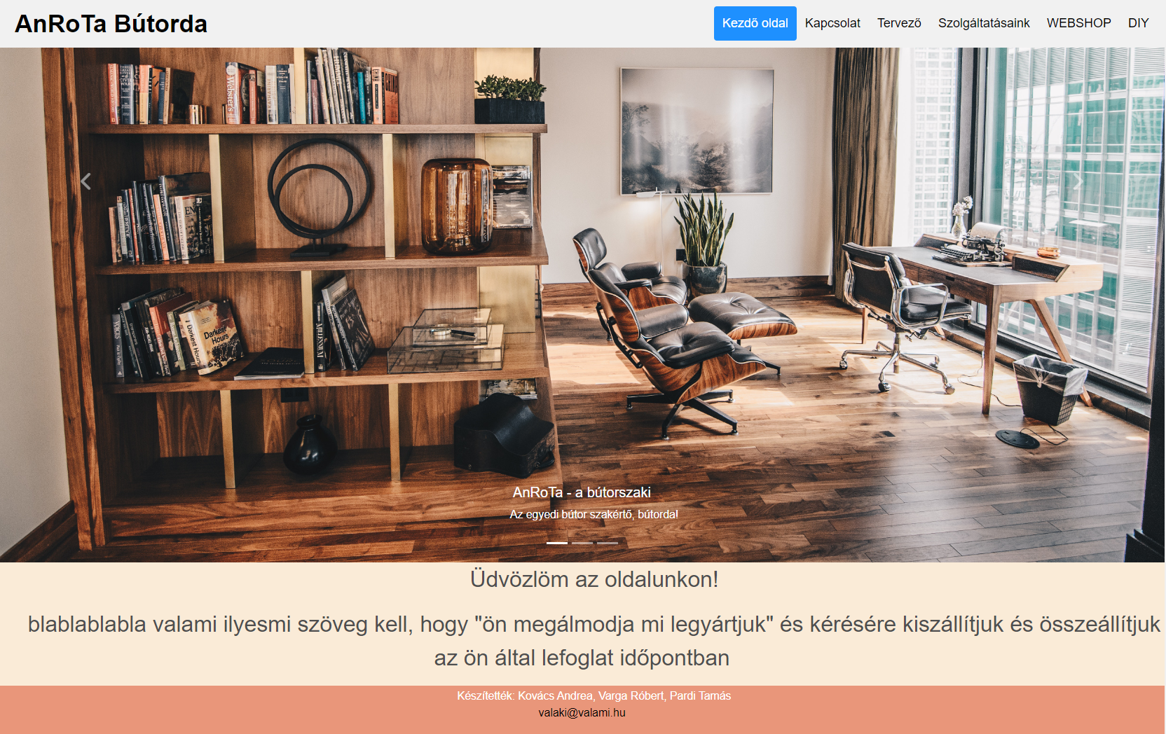
Weboldal terv(a verzió)

